Slide 1
BookMora
Plataforma Web de Cuentos Cortos
API REST con Spring Boot
Estudiante: Maria Jose Mora Mora
Docente: Carlos Sneider Rodriguez
Asignatura: Metodologias de Desarrollo de Software
Institucion: ISER - Pamplona, Norte de Santander
Fecha: Mayo 2026

Slide 2
Agenda
01
Metodología Scrum
06
Estructura del proyecto
02
Requerimientos del sistema
07
Modelo de Tabla: Cuento
03
Diagrama de Casos de Uso
08
Endpoints GET, POST, DELETE
04
Modelo Entidad-Relación (MER)
09
Conclusiones
05
Diagrama de Clases UML

Slide 3
Metodología Scrum
Framework ágil iterativo que organiza el trabajo en ciclos (Sprints), con roles definidos y entregas continuas de valor al cliente.
Rol | Responsabilidad en BookMora
Product Owner | Define los requerimientos de la API (endpoints, entidades)
Scrum Master | Gestiona el Sprint y resuelve bloqueos técnicos
Dev Team | Implementa los controladores y modelos en Spring Boot
Product Backlog
Sprint Planning
SPRINT (2 semanas)
Sprint Review
Retrospectiva
Sprint de este proyecto: 1 ciclo · Duración: 2 semanas · Entregable: API REST funcional con 20 endpoints

Slide 4
Requerimientos del Sistema
ID | Requerimiento | Descripción
RF-01 | Gestión de Autores | CRUD: listar, buscar, agregar, eliminar, filtrar por nombre
RF-02 | Gestión de Categorías | CRUD: listar, buscar, agregar, eliminar, filtrar por nombre
RF-03 | Gestión de Cuentos | CRUD con FK a Autor (AUTO_ID) y Categoría (CATE_ID)
RF-04 | Gestión de Favoritos | CRUD con FK a Cuento (CUEN_ID)
RF-05 | Buscar por ID | GET /{entidad}/{id} retorna un objeto específico
RF-06 | Filtrar por atributo | GET /filtrar?param= filtra la lista por un campo
RF-07 | API REST HTTP | Comunicación vía GET, POST, DELETE con respuestas JSON

Slide 5
Diagrama de Casos de Uso
Listar registros
Caso de Uso | Endpoint ejemplo | HTTP
Listar registros | /listarAutor, /listarCuento | GET
Buscar por ID | /autor/{id}, /cuento/{id} | GET
Insertar | /agregarAutor, /agregarCuento | POST
Eliminar | /autor/{id}, /cuento/{id} | DELETE
Filtrar | /filtrarAutor?nombre= | GET
Buscar por ID
Insertar registro
Usuario
Eliminar registro
Filtrar registros

Slide 6
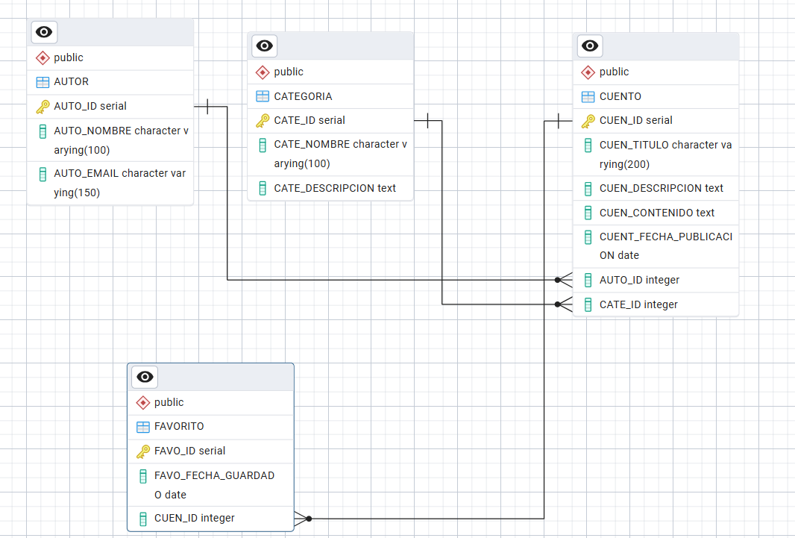
Modelo Entidad-Relación (MER)
Generado con pgAdmin 4 · PostgreSQL 18 | 4 entidades: AUTOR, CATEGORIA, CUENTO, FAVORITO
PK = Clave Primaria (serial) · FK = Clave Foránea (integer) · Relaciones: 1:N

Slide 7
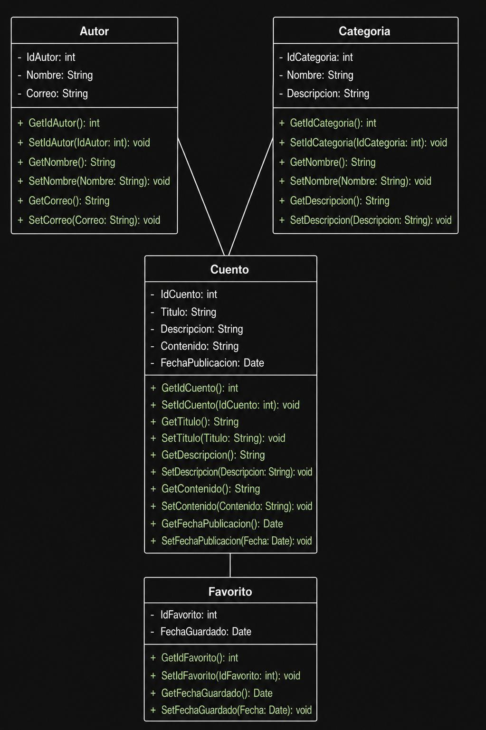
Diagrama de Clases UML
Visibilidad: ( - ) privado · ( + ) público | 4 clases con atributos, getters y setters
Relaciones: Autor → Cuento (1:N) · Categoria → Cuento (1:N) · Cuento → Favorito (1:N)

Slide 8
Estructura del Proyecto
demo-copia/
src/main/java/com/example/demo/
DemoApplication.java
controller/
AutorController.java
CategoriaController.java
CuentoController.java
FavoritoController.java
models/
Autor.java
Categoria.java
Cuento.java
Favorito.java
src/main/resources/
application.properties
pom.xml
Capa | Descripción
controller/ | Recibe HTTP, procesa y retorna JSON
models/ | POJOs con atributos + getters/setters
DemoApplication | @SpringBootApplication — punto de entrada
pom.xml | Dependencias Maven: Spring Web
app.properties | Configuración del servidor (puerto 8080)
Almacenamiento: ArrayList en memoria · Sin BD externa en este Sprint · Puerto: 8080

Slide 9
Modelo de Tabla: Cuento
Campo Java | Columna BD | Tipo BD | Restricción | Descripción
cuentoId | CUEN_ID | serial | PK | Identificador único
cuentoTitulo | CUEN_TITULO | varchar(200) | NOT NULL | Título del cuento
cuentoDescripcion | CUEN_DESCRIPCION | text | — | Resumen corto
cuentoContenido | CUEN_CONTENIDO | text | — | Texto completo
cuentoFechaPublicacion | CUENT_FECHA_PUBLICACION | date | — | Fecha de publicación
autoId | AUTO_ID | integer | FK → AUTOR | Autor del cuento
categId | CATE_ID | integer | FK → CATEGORIA | Categoría del cuento
public class Cuento {
private int cuentoId;
private String cuentoTitulo;
private String cuentoDescripcion;
private String cuentoContenido;
private Date cuentoFechaPublicacion;
private int autoId; // FK -> Autor
private int categId; // FK -> Categoria
// getters y setters para cada campo...
}

Slide 10
GET – Buscar Objeto Específico
Campo | Valor
Método HTTP | GET
URL | http://localhost:8080/autor/{id}
Parámetro | {id} — valor entero en la URL (@PathVariable)
Retorna | Objeto JSON o null si no existe
HTTP Code | 200 OK
@GetMapping("/autor/{id}")
public Autor buscar(@PathVariable int id) {
for (Autor a : listaAutor) {
if (a.getIdAutor() == id) {
return a;
}
}
return null;
}
Respuesta JSON:
Si el ID no existe → retorna null → HTTP 200 con cuerpo vacío.
En producción se usaría ResponseEntity con HTTP 404.
{
"idAutor": 1,
"nombre": "Gabriel Garcia Marquez",
"email": "gg@mail.com"
}

Slide 11
GET – Mostrar Lista Completa
Campo | Valor
Método HTTP | GET
URL | http://localhost:8080/listarAutor
Parámetros | Ninguno
Retorna | Array JSON con todos los registros
HTTP Code | 200 OK ([] si no hay datos)
@GetMapping("/listarAutor")
public List<Autor> listar() {
return listaAutor;
}
Disponible para: /listarAutor /listarCategoria /listarCuento /listarFavorito
Respuesta JSON (array):
[
{ "idAutor": 1, "nombre": "Gabriel Garcia Marquez", "email": "gg@mail.com" },
{ "idAutor": 2, "nombre": "Isabel Allende", "email": "ia@mail.com" }
]

Slide 12
POST – Insertar Registro
Campo | Valor
Método HTTP | POST
URL | http://localhost:8080/agregarAutor
Body | JSON con los campos del objeto (@RequestBody)
Retorna | El objeto insertado como confirmación
HTTP Code | 200 OK
@PostMapping("/agregarAutor")
public Autor agregar(@RequestBody Autor autor) {
listaAutor.add(autor);
return autor;
}
Body de la petición:
Respuesta:
{
"idAutor": 3,
"nombre": "Jorge Luis Borges",
"email": "borges@mail.com"
}
{
"idAutor": 3,
"nombre": "Jorge Luis Borges",
"email": "borges@mail.com"
}

Slide 13
DELETE – Eliminar Objeto
Campo | Valor
Método HTTP | DELETE
URL | http://localhost:8080/autor/{id}
Parámetro | {id} — ID del registro a eliminar
Retorna | "Autor eliminado" o "Autor no encontrado"
HTTP Code | 200 OK en ambos casos
@DeleteMapping("/autor/{id}")
public String eliminar(@PathVariable int id) {
for (int i = 0; i < listaAutor.size(); i++) {
if (listaAutor.get(i).getIdAutor() == id) {
listaAutor.remove(i);
return "Autor eliminado";
}
}
return "Autor no encontrado";
}
Escenario | Respuesta del servidor
ID existe en la lista | "Autor eliminado"
ID no existe en la lista | "Autor no encontrado"

Slide 14
Conclusiones
Logros del Sprint
API REST funcional: 4 entidades (Autor, Categoria, Cuento, Favorito)
20 endpoints implementados: GET listar, GET buscar, POST, DELETE, GET filtrar
Arquitectura MVC: modelos y controladores separados
Tecnologías usadas
Java · Spring Boot · Maven · REST API · JSON
Diseño BD: PostgreSQL 18 con pgAdmin 4
Almacenamiento del Sprint: ArrayList en memoria
Aprendizajes clave
@RestController · @GetMapping · @PostMapping · @DeleteMapping
@PathVariable (ID en URL) vs @RequestParam (parámetro query)
@RequestBody: deserialización automática JSON → objeto Java

